Slide 1
Codo a Codo inicial
Clase 4
Operadores I

Slide 2
Les damos la bienvenida
Vamos a comenzar a grabar la clase

Slide 3
Clase 04
Clase 05
Operadores II
Operadores relacionales
Operadores lógicos Jerarquía Ejemplos
Clase 03
Variables
Instalación de PSeInt.
Tipos de variables
Ejemplos en pseudocódigo
Operadores I
Operadores de asignación
Operador de concatenación
Operadores aritméticos
Operadores unarios
Ejercicios

Slide 4
Operador de asignación
Un operador de asignación asigna un valor a la variable ubicada a su izquierda basándose en el valor de la expresión a su derecha.

Slide 5
Asignación
Cuando le asignamos un valor a una variable estamos reemplazando su valor anterior o inicial por uno nuevo.
variable = “valor”
variable = “otro valor”

Slide 6


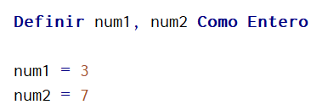
Inicializar una variable
Una vez que reservamos la “cajita” en la memoria ram, que indicamos el nombre y el tipo de dato que vamos a guardar allí, podemos proceder a guardar un dato siempre que sea del tipo que hemos indicado anteriormente. Todo esto gracias al operador de asignación “=”
.
Inicializando variables

Slide 7
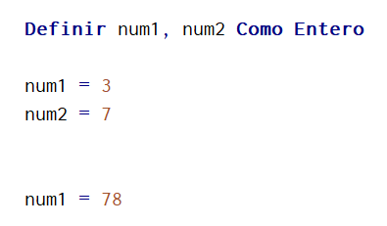
Reasignar un dato a una variable
El operador de asignación, siempre examinará lo que hay en la derecha y lo asociará al objeto que tendrá a la izquierda. Las variables son “cajitas simples”(hay otras mas complejas), que admiten un dato a la vez. Cuando utilicemos éste operador para guardar un dato en una variable a la que ya le hemos guardado un dato con anterioridad, estaremos “actualizando” el dato asociado.

Slide 8
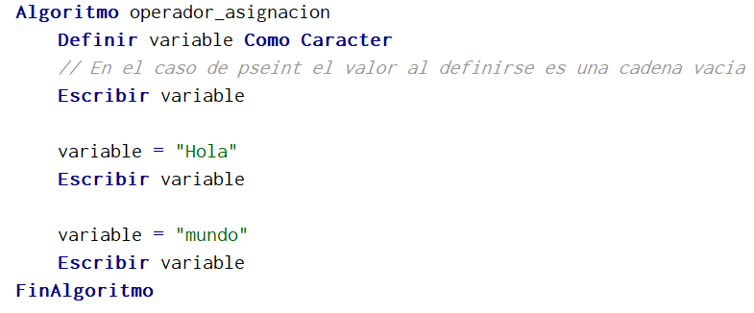
Ejemplificando …

Slide 9
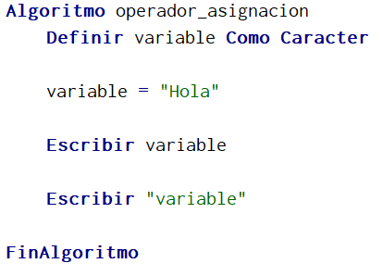
OJO, no confundir el nombre de una variable con una cadena de texto, veamos la siguiente situación:
Que vamos a ver por pantalla ?

Slide 10
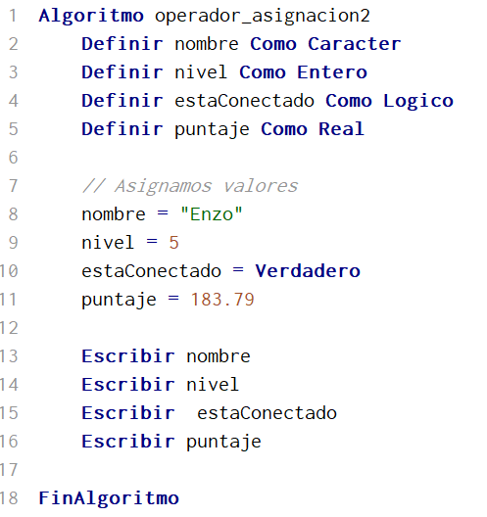
Ejemplos

Slide 11
Operador de concatenación
Para generar una salida más atractiva y brindar incluso una mejor información se usa en PSeInt la coma.
,

Slide 12
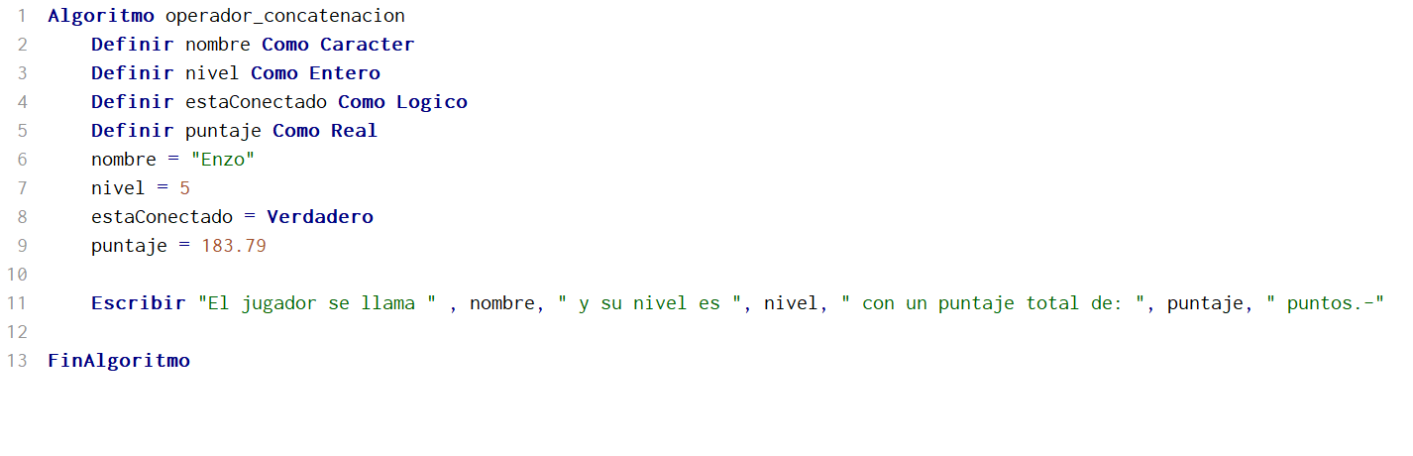
Concatenando
Veamos cómo podemos mejorar la salida usando el operador de concatenación.

Slide 13

Operadores aritméticos
Se usan para realizar operaciones de la matemática básica como la suma, resta, multiplicación, división.

Slide 14
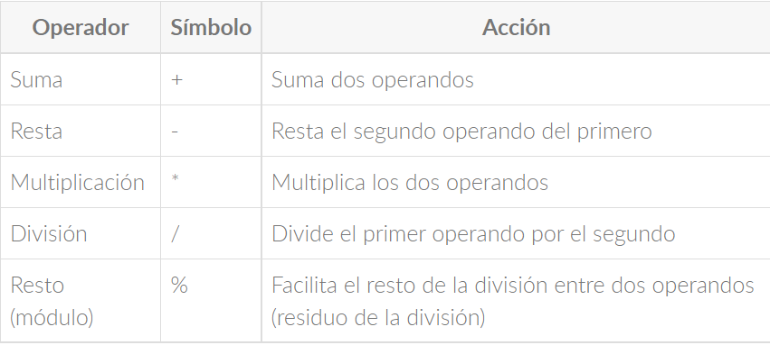
Operadores aritméticos

Slide 15
Operadores aritméticos
Suma
Resta
Multiplicación
res = 5+4 res es 9
res = 5-4 res es 1
res = 3*2 res es 6
División
Resto
res = 15/3 res es 5
res = 15%4 res es 3

Slide 16
Operadores unarios
Los operadores unarios requieren sólo un operando; que llevan a cabo diversas operaciones, tales como incrementar/decrementar un valor de a uno.
++
--
res = 5+4 res++ res es 10
res = 5-4 res-- res es 0

Slide 17
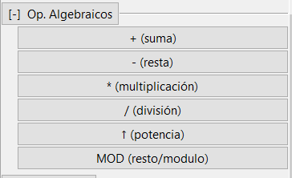
Operadores aritméticos en PSeInt
Veamos los operadores aritméticos que podemos usar en PSeInt. No usa los unarios.

Slide 18
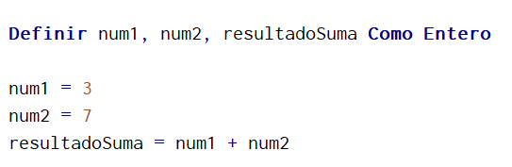
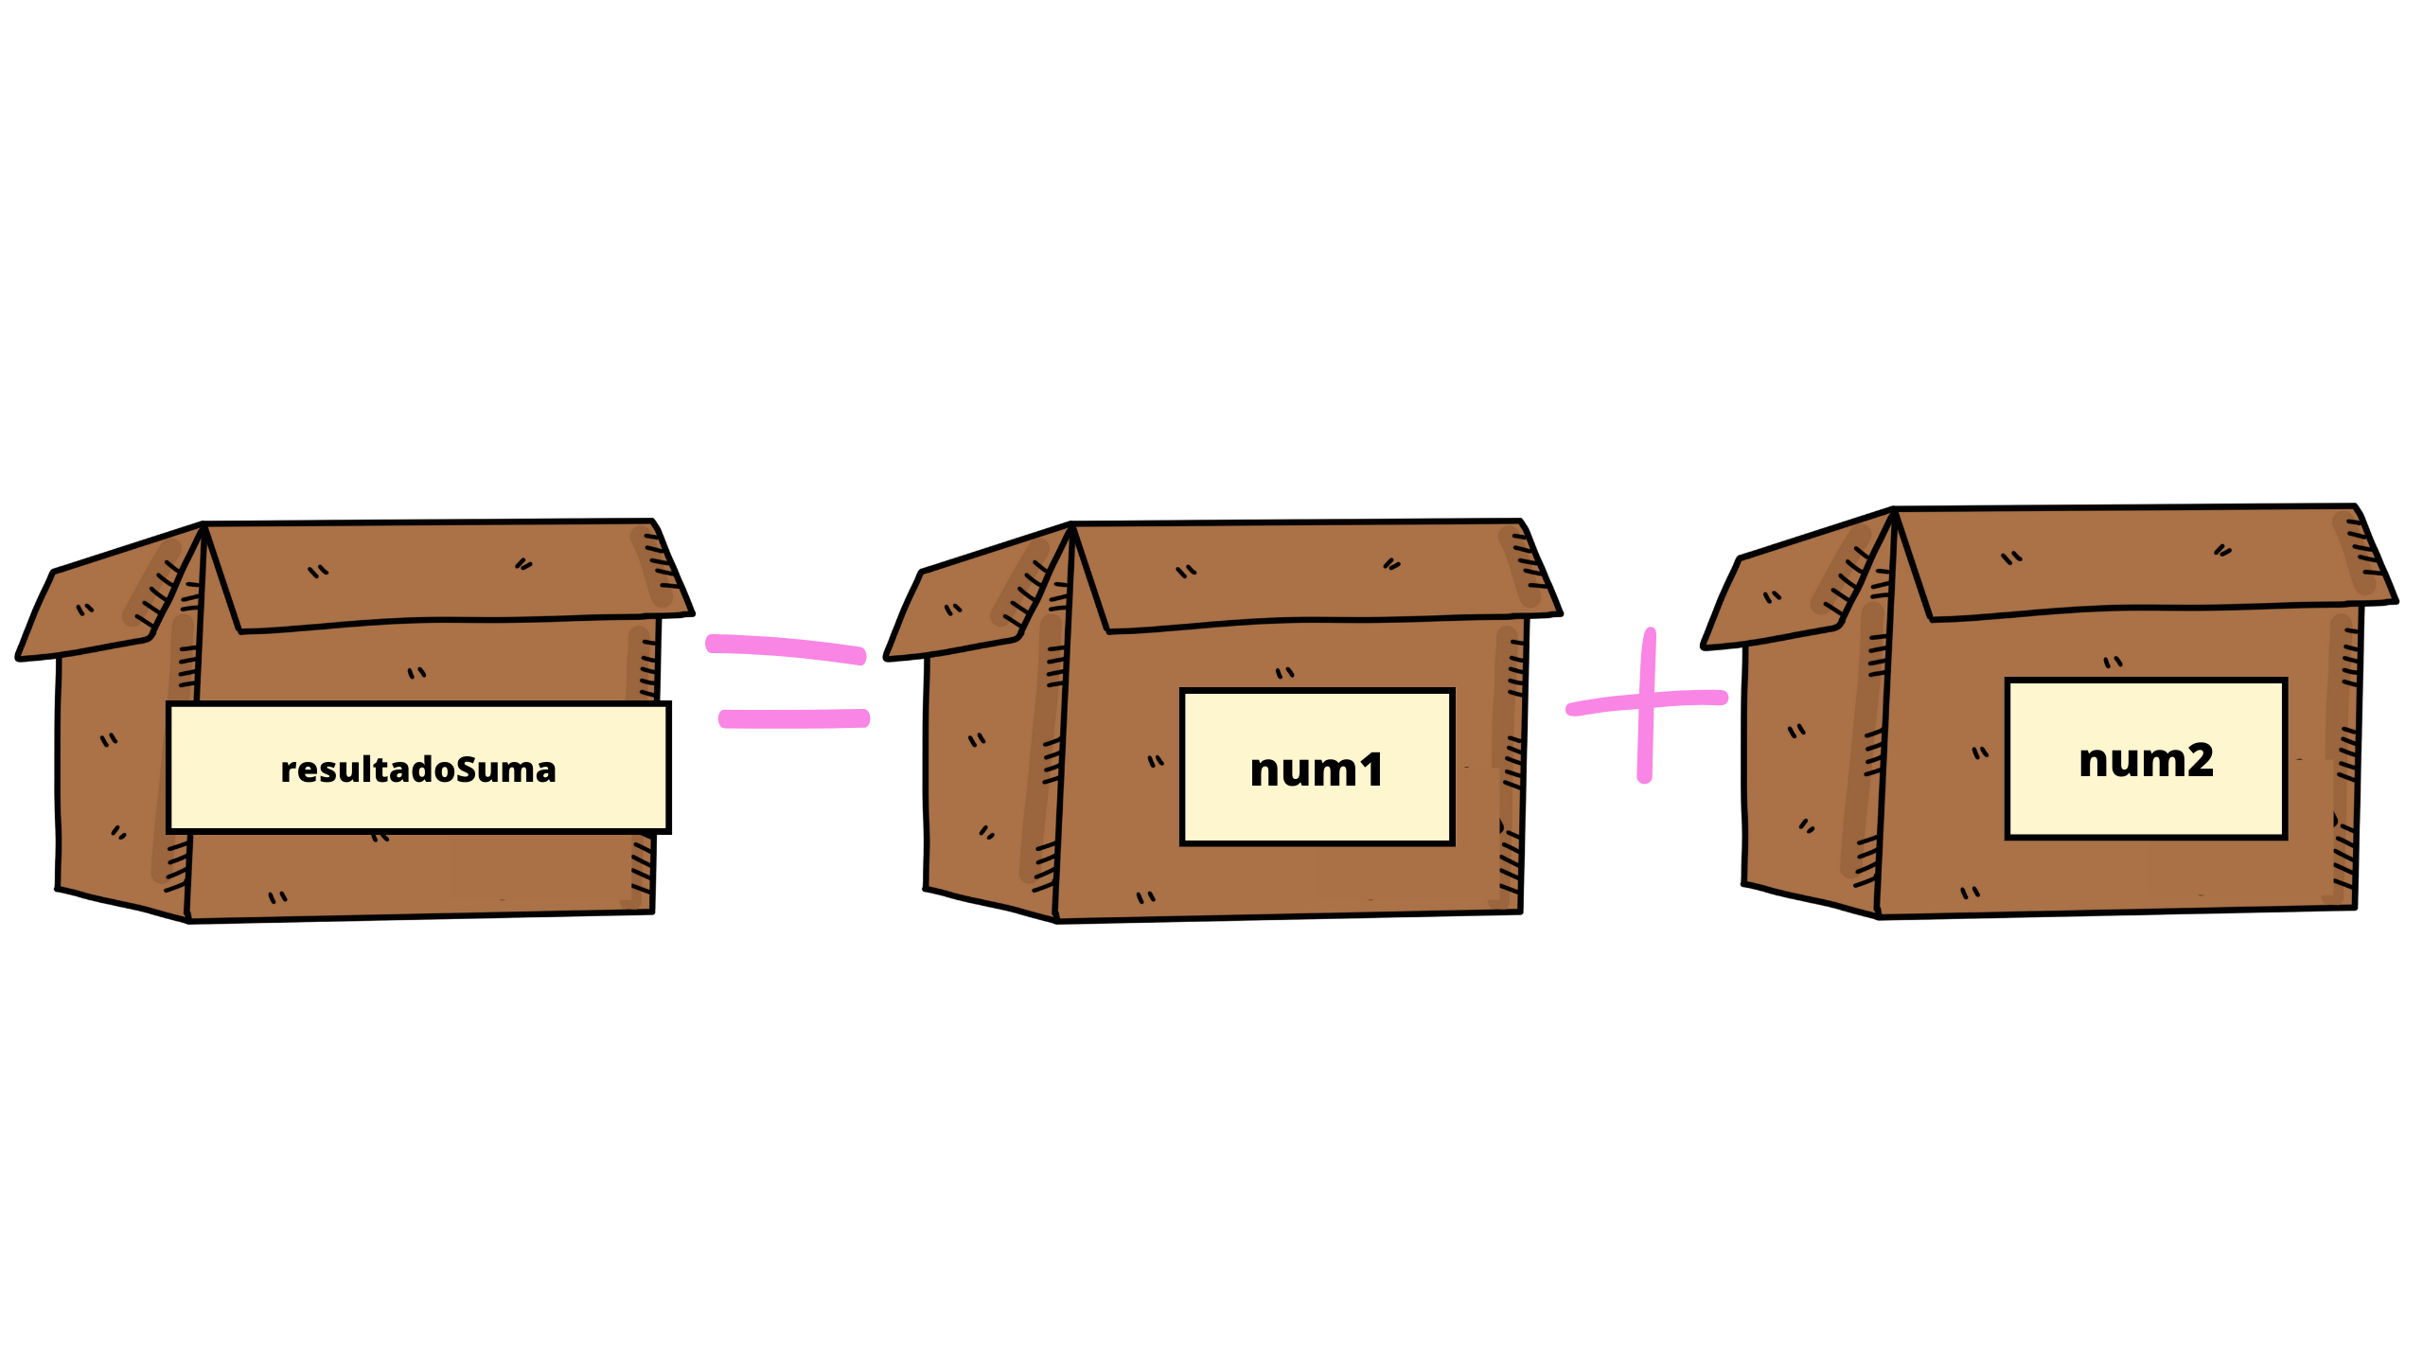
Si lo llevamos a las cajitas …

Slide 19
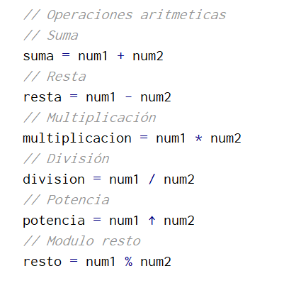
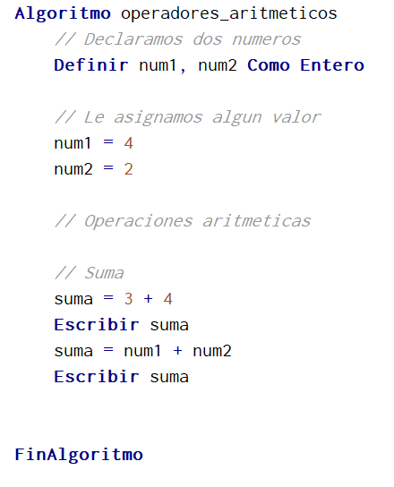
Operadores aritméticos en PSeInt

Slide 20
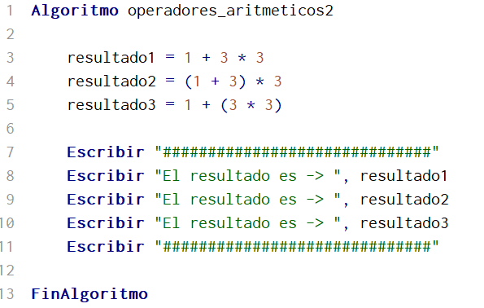
Operadores aritméticos en PSeInt
La jerarquía de los operadores aritméticos es igual a la que se define en el álgebra y se puede alterar mediante el uso de paréntesis.

Slide 21
No te olvides de dar el presente

Slide 22
Recordá:
Revisar la Cartelera de Novedades.
Hacer tus consultas en el Foro.
Todo en el Aula Virtual.

